Slide 1
La gestion du temps

Slide 2
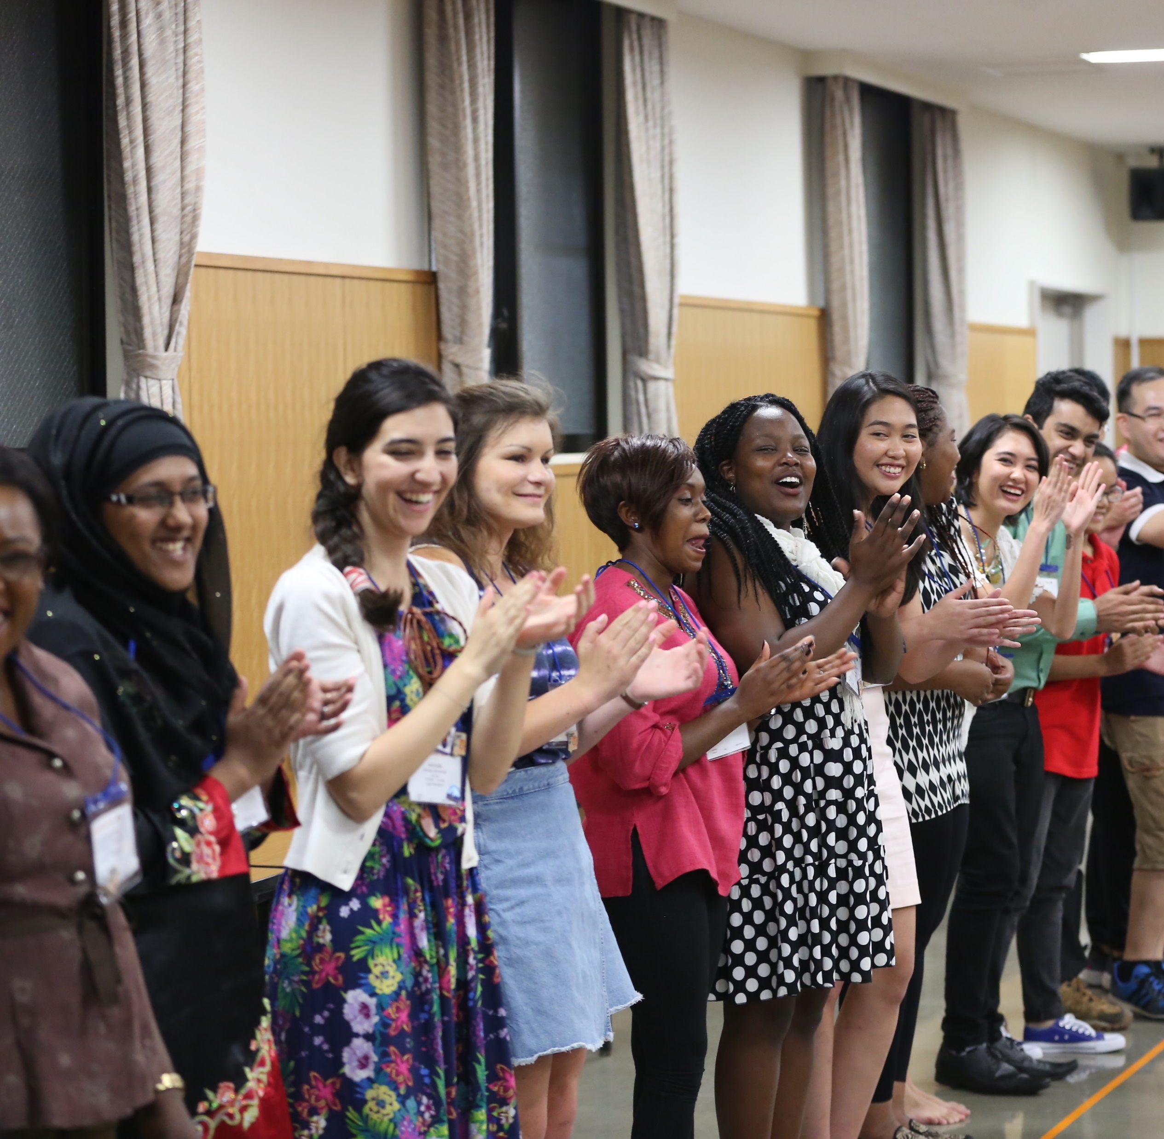
Importance de la gestion du temps

Slide 3
Objectifs de travail
Importance de la gestion du temps
Obstacles typiques à une bonne gestion du temps
Stratégies de gestion du temps

Slide 4
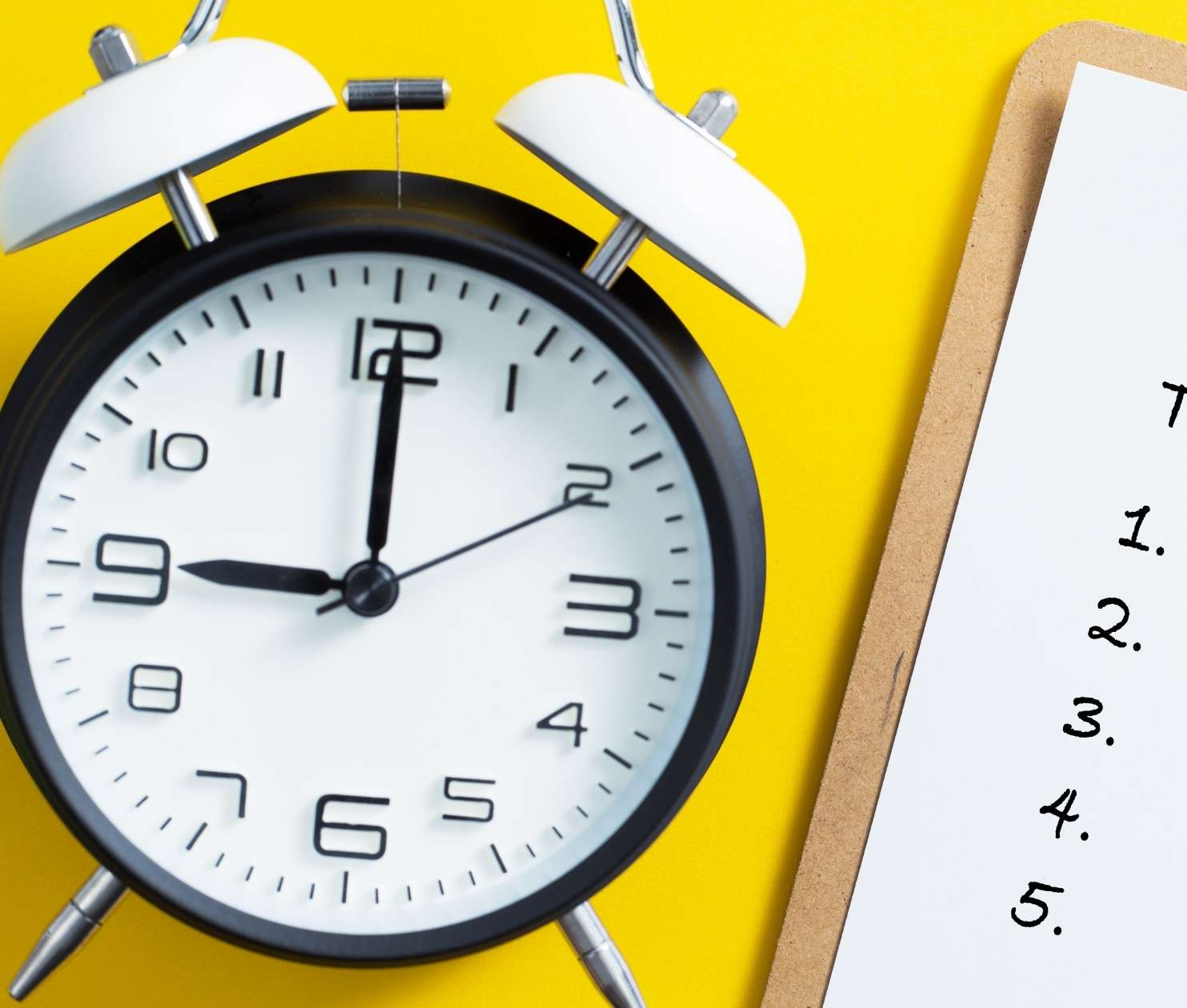
Obstacles
Objectifs et priorités trop vagues
Manque d’organisation
Manque de préparation
Distractions et interruptions
Incapacité à dire non

Slide 5
Obstacles
Procrastination et indécision
Engagements personnels
Obligations professionnelles
Excès d'engagements
Tension nerveuse et fatigue

Slide 6
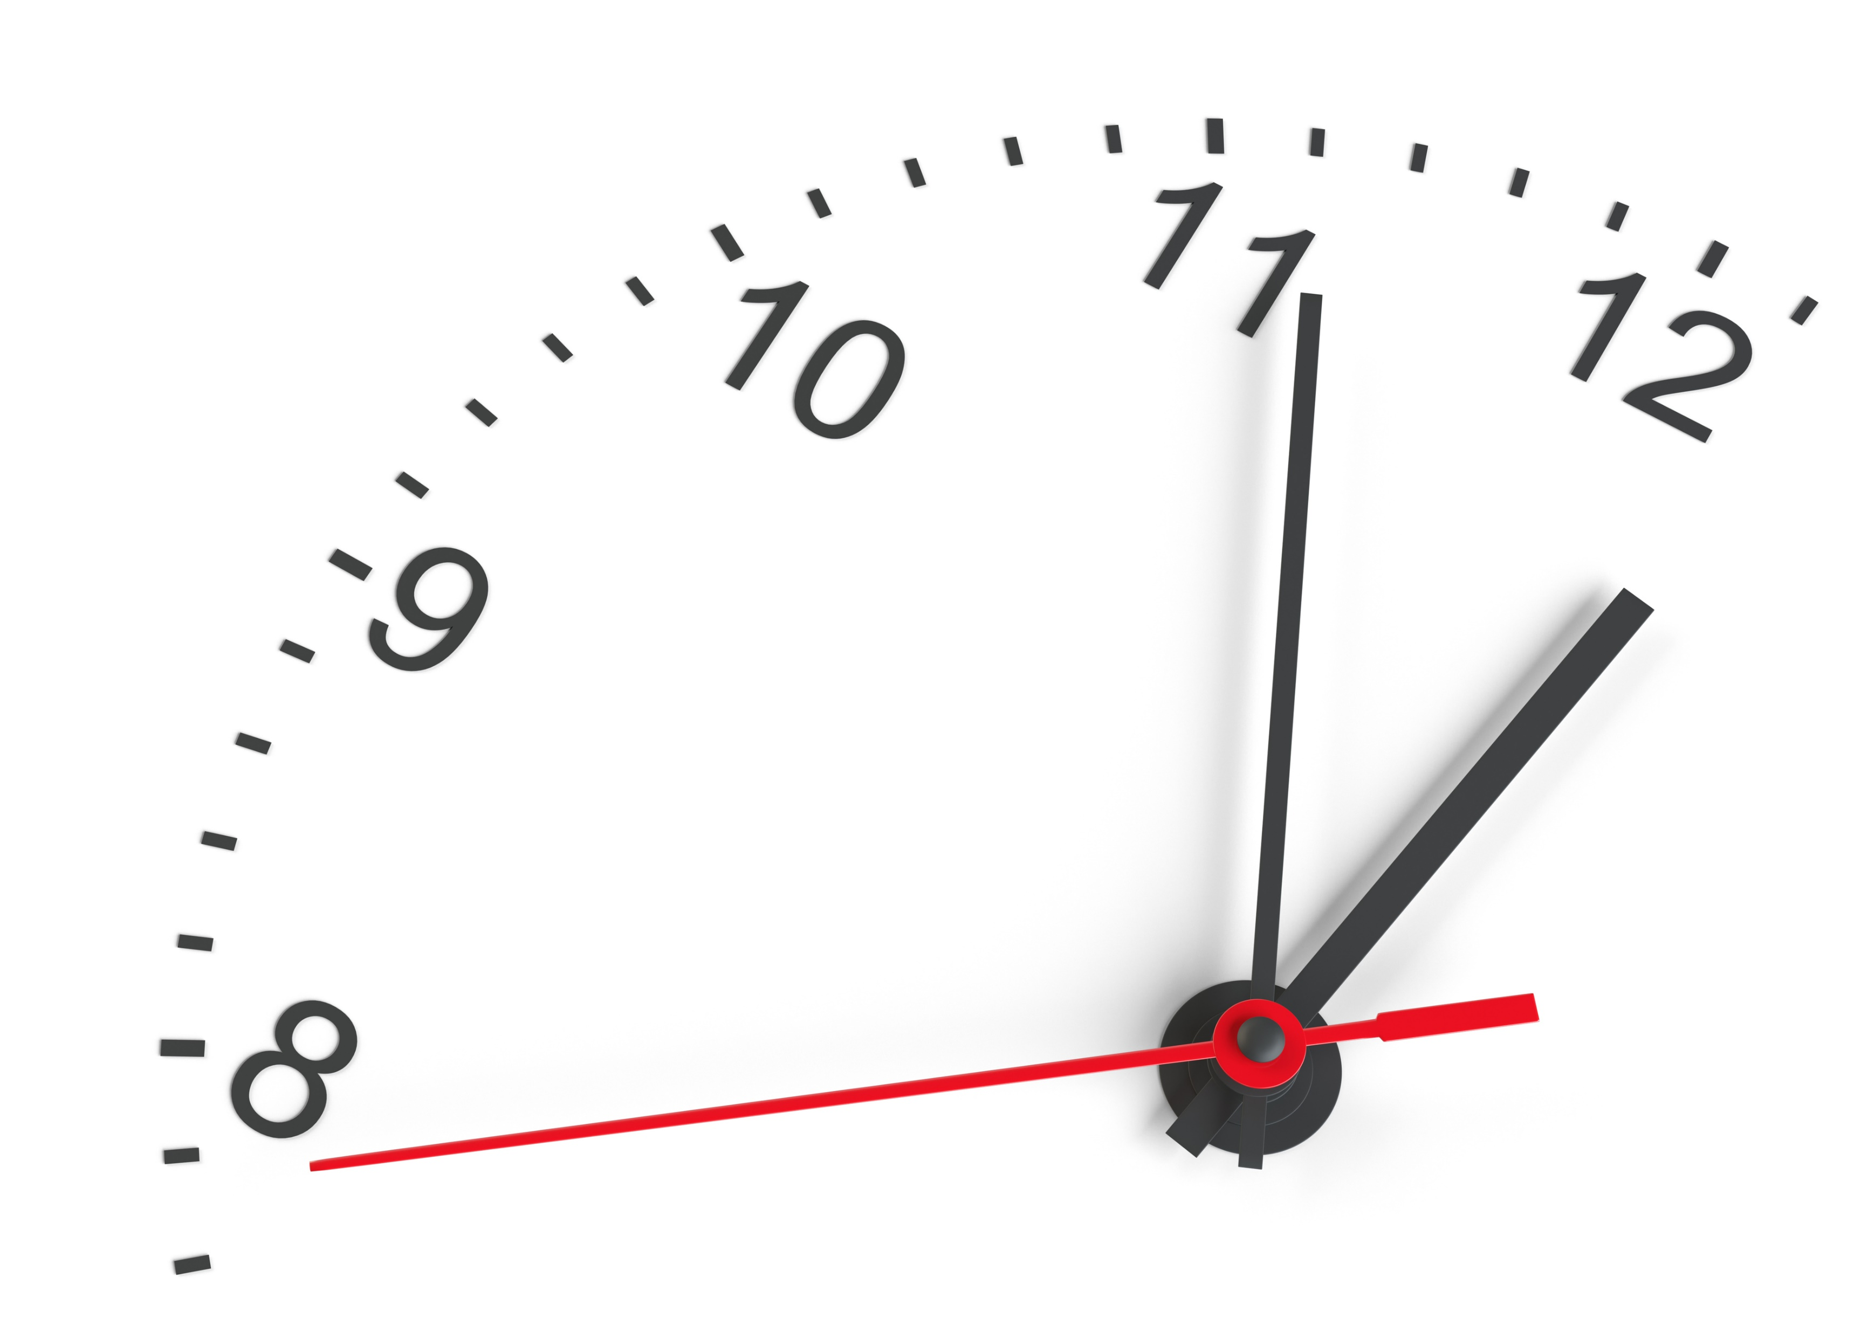
Stratégies
Fixer des objectifs
Établir des priorités
S’organiser
Savoir dire non
Tirer parti des temps morts
Savoir se concentrer
Célébrer ses réussites

Slide 7
À la recherche du temps perdu Activités quotidiennes hors travail/études
Sommeil | Sommeil | Sommeil | Sommeil
Sommeil | Sommeil | Sommeil | Petit- déjeuner
 |  |  | Préparation matinale
TV/Jeux vidéo | Réseaux sociaux | Exercice/Loisirs | Tâches ménagères
Transports | Dîner | Proches

Slide 8
À la recherche du temps perdu Temps morts au travail/dans les études
Pauses | Conversations personnelles
E-mails/SMS personnels
 | Déjeuner

Slide 9
À la recherche du temps perdu Activités quotidiennes hors travail/études et temps morts
Sommeil | Sommeil | Sommeil | Sommeil
Sommeil | Sommeil | Sommeil | Petit- déjeuner
 |  |  | Préparation matinale
TV/Jeux vidéo | Réseaux sociaux | Exercice/Loisirs | Tâches ménagères
Transports | Dîner | Proches | Pauses
 |  |  | E-mails/SMS personnels
Conversations personnelles
Déjeuner
Les cases vides représentent votre temps productif moyen.

Slide 10
Objectifs de travail
Importance de la gestion du temps
Obstacles typiques à une bonne gestion du temps
Stratégies de gestion du temps

